Slide 1


ỦY BAN NHÂN DÂN QUẬN LONG BIÊN
TRƯỜNG TIỂU HỌC ĐÔ THỊ VIỆT HƯNG
BÀI GIẢNG ĐIỆN TỬ
KHỐI 3
MÔN: TOÁN

Slide 2


Slide 3













Slide 4



Khám phá
Trong tranh, 2 bạn đang làm gì ?
Bánh xe có dạng hình gì ?
Vị trí ở giữa bánh xe được gọi là gì?

Slide 5
Bán kính OM
Hình tròn tâm O, bán kính OM, đường kính AB.
M
Nhận xét:
Trong một hình tròn:
A
* Tâm O là trung điểm của đường kính AB.
O
* Độ dài đường kính gấp 2 lần độ dài của bán kính.
B
Tâm O
Đường kính AB

Slide 6

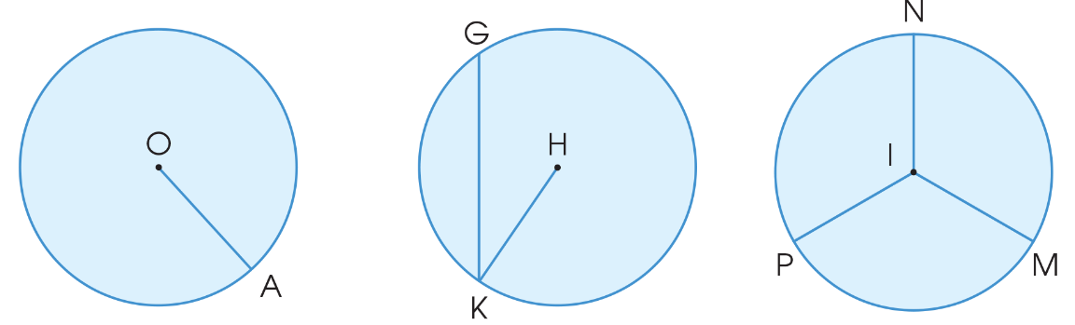

a) Gọi tên hình tròn và các bán kính của mỗi hình sau (Theo mẫu)
Luyện tập
Hình tròn tâm H, bán kính HK
Hình tròn tâm I, bán kính IP, IN, IM

Slide 7
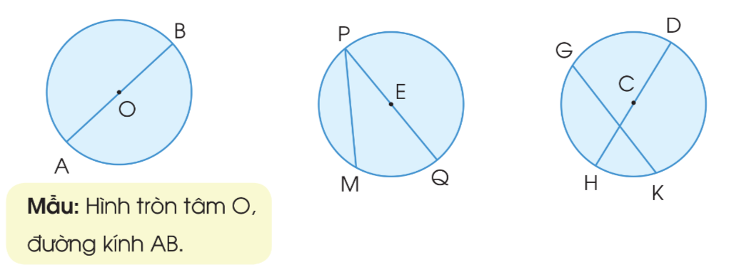
Gọi tên hình tròn và các đường kính của mỗi hình sau (theo mẫu)
Hình tròn tâm E, đường kính PQ
Hình tròn tâm C, đường kính HD

Slide 8

a) Cho hình tròn tâm O có độ dài đường kính bằng 8cm. Tính độ dài bán kính của hình tròn đó.
2
a) Độ dài bán kính của hình tròn là:
8 : 2 = 4 (cm)
Đáp số: 4 cm

Slide 9
b) Cho hình tròn tâm O có độ dài bán kính bằng 5 cm. Tính độ dài đường kính của hình tròn đó.
2
b) Độ dài đường kính của hình tròn là:
5 x 2 = 10 (cm)
Đáp số: 10 cm

Slide 10

3
Thực hành: Xác định tâm của một hình tròn.
Gập mảnh giấy hình tròn làm đôi rồi lại tiếp tục gập làm đôi. Điểm cắt nhau giữa hai nếp gấp chính là tâm của hình tròn.

Slide 11
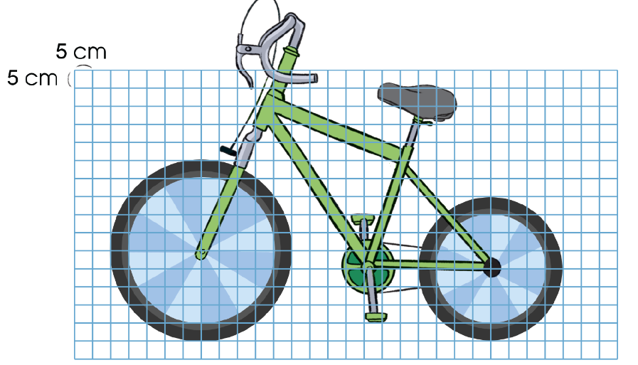
Theo em, đường kính của mỗi bánh xe trong hình dưới đây là bao nhiêu xăng-ti-mét?
4

Slide 12
Phương pháp giải:
Bước 1: Đếm số ô vuông để tìm độ dài đường kính của mỗi bánh xe.
Bước 2: Độ dài mỗi bánh xe = Độ dài cạnh của 1 ô vuông x Số ô vuông đếm được
Ta thấy, đường kính của bánh xe trước bằng độ dài của 10 ô vuông. Đường kính của bánh xe sau bằng độ dài của 8 ô vuông.
Mỗi ô vuông có cạnh là 5 cm.
Độ dài đường kính của bánh xe trước là:
5 x 10 = 50 (cm)
Độ dài đường kính của bánh xe sau là:
5 x 8 = 40 (cm)
Đáp số: Bánh xe sau: 40 cm
Bánh xe trước: 50 cm

Slide 13
Về nhà: Tập vẽ hình tròn bằng com pa

Slide 14


